Slide 1
讓你網站一秒變漂亮

Slide 3
我是
林佳玟
學生
資工系大三

Slide 4
還有
王楷明
男生
藝設系大二

Slide 5
沒了

Slide 7
要讓網頁變漂亮的第一步
你要先有網頁

Slide 8
要怎麼有網頁呢
要有 html 檔
或是 php 檔
或是 jsp
或是 asp
或是 cgi

Slide 9
要怎麼有這些檔案呢
打開記事本
把副檔名 txt 改成這個
就
好
了
!

Slide 10
要怎麼讓每個人都看得到你的網頁呢
把你的網頁放進去一個叫網站伺服器的東西

Slide 11
網站伺服器是什麼?
一台負責提供網頁的電腦，主要是HTML檔案
透過HTTP協定傳給客戶端（一般是指網頁瀏覽器）。
一個提供網頁的伺服器程式

Slide 12
要怎麼放進去網站伺服器呢
在伺服器上面寫程式
寫好程式存入隨身碟,再用隨身碟放入你的伺服器
在你的伺服器架一個ftp伺服器
(不知道ftp是什麼請去找google大神)

Slide 13
靜態網頁 動態網頁怎麼分辨
有兩種解釋方式
1.
靜態網頁=>沒有動畫只有純文字跟圖片
動態網頁=>有包含flash 以及gif
2.
靜態網頁=>不包含網頁程式(php, jsp, asp…etc)及資料庫應用
動態網頁=>反之

Slide 14
聽完還是不會分辨怎麼辦?

Slide 15
管他是什麼動態還是靜態
會寫就好了

Slide 16
前端 ? 後端 ?

Slide 17
前端
眼睛所看到的部分 可以用裝置操作的部分

Slide 18
後端
不直接觸碰使用者 做資料運算 存取

Slide 19
ASP? JSP?? Php???
在server端上執行的語言

Slide 21
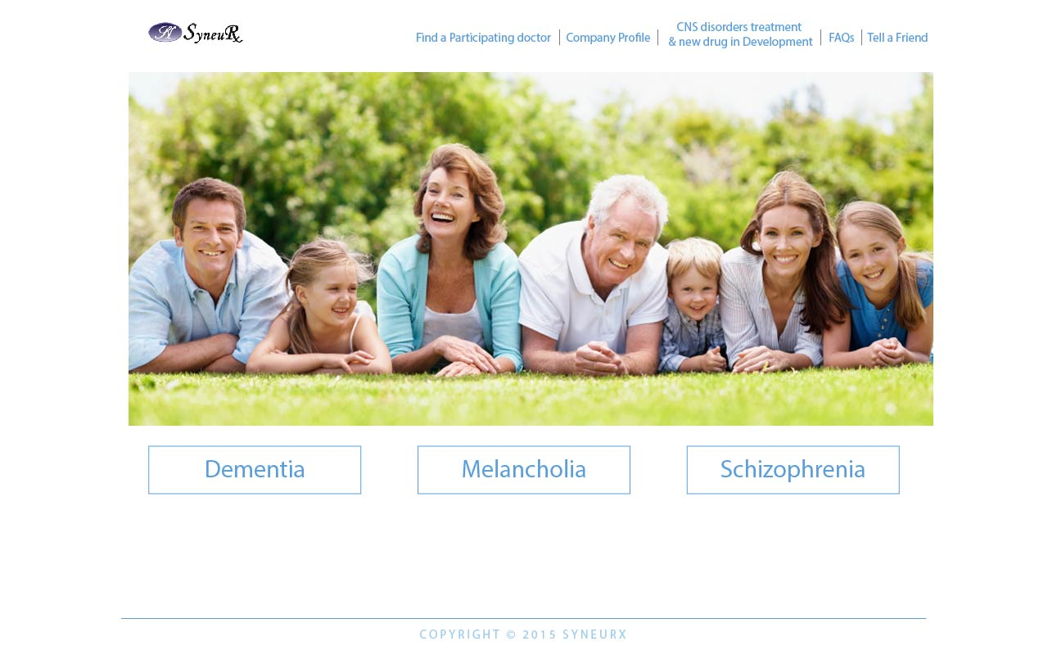
目的
一個活動
一家公司
自我簡歷
…

Slide 22
網站
一個網站應該具備哪些元素

Slide 23
網站構成
無數的圖片
無數的程式碼
無數的智慧
無數的腦細胞

Slide 24
網站構成
無數的圖片
無數的程式碼
無數的智慧
無數的腦細胞

Slide 25
所需技巧

Slide 26
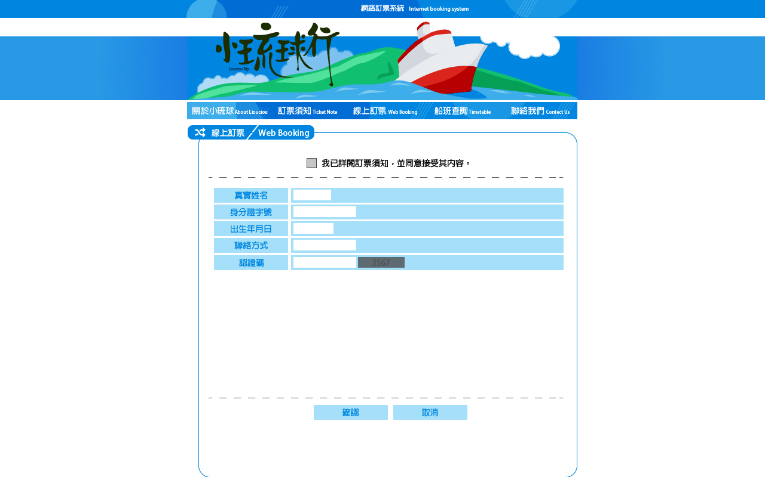

Slide 27
圖片 程式碼

Slide 29
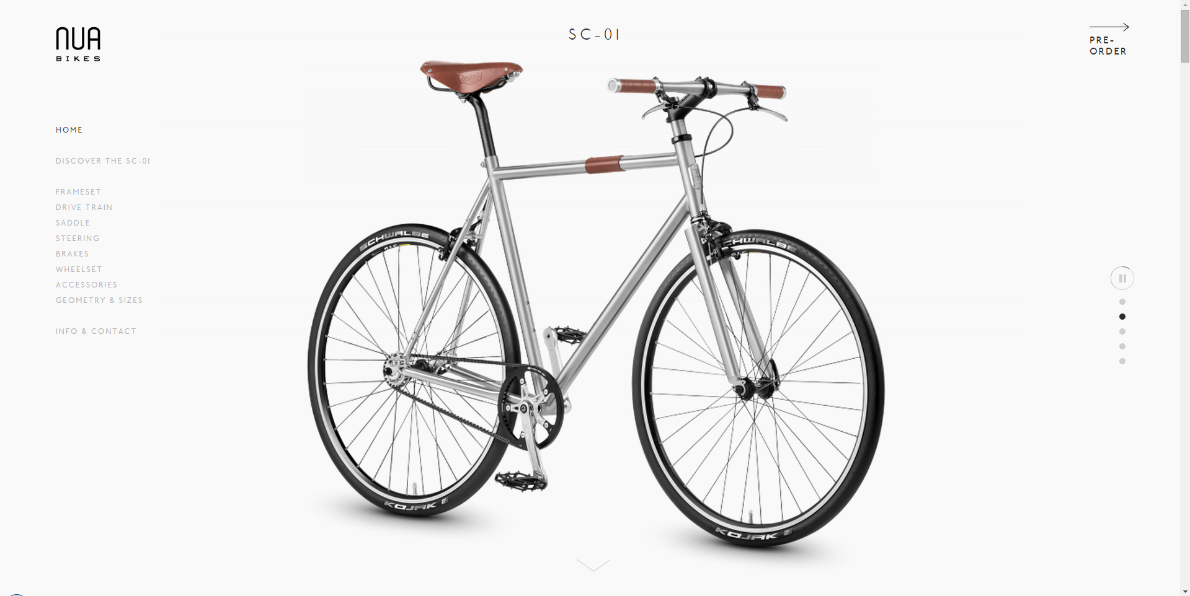
客戶至上

Slide 31
好的範例
１、 腳踏車
２、 自我簡歷
３、 腳踏車
４、 新聞報導
５、 互動

Slide 32
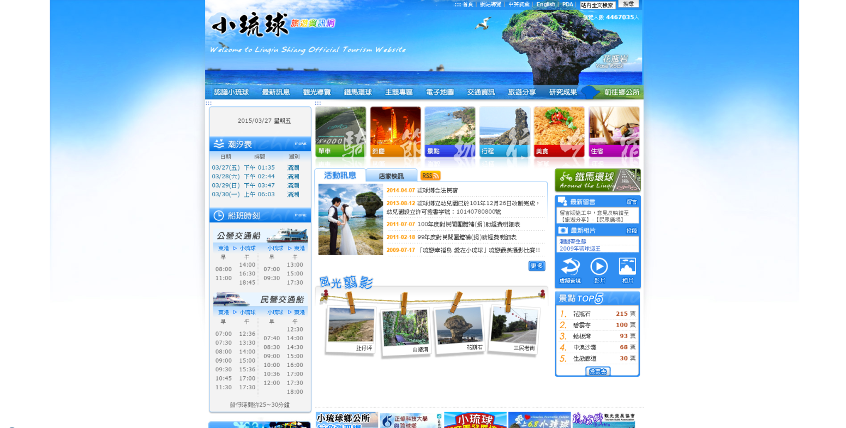
不好的範例
１、 方盒子
２、 聖安
３、 澎湖官網
４、 澎湖
５、 小琉球

